Slide 1
Το κράτος Γένεση, συστατικά στοιχεία & σύνορα
Μιχάλης Πολίτης
Καθηγητής

Slide 2
Η γένεση της έννοιας του κράτους
Η έννοια του κράτους : προϊόν μακράς κυοφορίας. Αποτελεί απότοκο της εξέλιξης των πολιτισμών
Με τη σύγχρονη μορφή του: προϊόν της Αναγέννησης
Το κρατικό φαινόμενο, αρχικά εντοπιζόταν γεωγραφικά στην Ευρώπη, κατέστη σταδιακά παγκόσμιο
Συμπίπτει χρονικά με τη σύλληψη της έννοιας των συμβατικών συνόρων
Σήμερα με τον όρο «κράτος» εννοούμε μια οργανωμένη κοινωνία ανθρώπων, εγκατεστημένων σε συγκεκριμένη χώρα, η οποία ασκεί στα μέλη της αυτοδύναμη εξουσία και έχει τη μορφή του νομικού προσώπου

Slide 3
Υπάρχει μέλλον για το κρατικό φαινόμενο με τη σύγχρονη έννοια;
Ο πολλαπλασιασμός και η αύξηση του ειδικού βάρους των διεθνών οργανισμών αποτελεί απειλή για τον θεσμό του κράτους;
Η αναγνώριση αυξανόμενου ρόλου του ατόμου στη διεθνή σκηνή, ανεξάρτητα από το κράτος του οποίου είναι υπήκοος (πχ δυνατότητα προσφυγής σε διεθνή δικαιοδοτικά όργανα), αποδυναμώνει περεταίρω την έννοια της κρατικής κυριαρχίας;

Slide 4
Τα συστατικά στοιχεία του κράτους
Έδαφος /επικράτεια
Η έννοια των συνόρων (χερσαία, θαλάσσια και εναέρια)
Η έκταση της επικράτειας (τυπική ισότητα μεταξύ κρατών, ανεξαρτήτως έκτασης)
Η ισχύς ενός κράτους δεν εξαρτάται μόνο από την έκτασή του
Πληθυσμός
Ημεδαποί, αλλοδαποί, απάτριδες
Δημογραφικά δεδομένα και ισχύς του κράτους. Δεν αρκεί να λαμβάνουμε υπόψη μόνο τα απόλυτα ποσοτικά δεδομένα, αλλά και τα ποιοτικά δεδομένα (πχ μορφωτικό επίπεδο)
Κυρίαρχη εξουσία
Δεν υπόκειται στην κυριαρχία άλλου κράτους
Δεν έχει εκχωρήσει στοιχεία κυριαρχίας σε ομοσπονδιακή οντότητα.
Η έννοια της κυριαρχίας είναι, πλέον, σχετική. Δεν υπάρχει, πλέον, «απόλυτη κυριαρχία», λόγω της ανάπτυξης των σχέσεων μεταξύ κρατών και δεσμεύσεων που προκύπτουν από την ανάπτυξη των σχέσεων αυτών.
Διεθνής αναγνώριση
de jure & de facto αναγνώριση

Slide 5
Δεν νοείται κράτος όταν δεν συνυπάρχουν αυτά τα στοιχεία
Δεν υπάρχει κράτος χωρίς έδαφος
Εξαίρεση: μεταβατικές καταστάσεις (π.χ. Πολωνία 1919)
Οι διεθνείς οργανισμοί δεν αποτελούν κράτη.
Δεν διαθέτουν έδαφος, ούτε πληθυσμό, ούτε κυρίαρχη εξουσία
Η περίπτωση της Ευρωπαϊκής Ένωσης.
Υβριδικός διεθνής οργανισμός συνεργασίας. Δεν αποτελεί «κρατική οντότητα», καθώς τα κράτη μέλη διατηρούν την κρατική τους υπόσταση

Slide 6
Η έννοια των συνόρων

Slide 7
Αποτελούν τα εξωτερικά όρια ενός κράτους
Άλλοτε: χρήση φυσικών ορίων
Σήμερα: χρήση συμβατικών ορίων (σύνορα)

Slide 8
Φυσικά όρια
❖ Όρη, οροσειρές: (Όρος Ροδόπη: μεταξύ Ελλάδας και Βουλγαρίας, Πυρηναία: μεταξύ Γαλλίας και Ισπανίας
❖Έρημοι: (Σαχάρα: όριο μεταξύ χωρών της Β. Αφρικής και των υποσαχάριων κρατών)
❖Ποταμοί: (Έβρος: φυσικό όριο μεταξύ Ελλάδας και Τουρκίας, Ρήνος: όριο μεταξύ Γερμανίας και Γαλλίας, Δούναβης)
❖ Λίμνες: (Λίμνη Λε Μαν: φυσικό όριο μεταξύ Γαλλίας και Ελβετίας, Πρέσπες: φυσικό όριο μεταξύ Ελλάδας, Αλβανίας και Βόρειας Μακεδονίας)
❖ Θάλασσες: (π.χ. Αιγαίο: μεταξύ Ελλάδας και Τουρκίας, Μάγχη: μεταξύ Γαλλίας και Ηνωμένου Βασιλείου

Slide 9
Σήμερα: συμβατικά σύνορα:
Νοητή γραμμή, προκύπτει από διεθνή σύμβαση
Σύνορα: οριοθέτηση της επικράτειας, του πλαισίου άσκησης των αρμοδιοτήτων του κράτους
Σύνορα: κανόνας του σεβασμού της εδαφικής ακεραιότητας
Η ύπαρξη συνόρων συνέβαλε στην εμπέδωση της έννοιας του Έθνους
Από νομική άποψη η έκταση ενός κράτους δεν επηρεάζει την υπόστασή του. Π.χ. Στη Γενική Συνέλευση του ΟΗΕ κάθε κράτος διαθέτει μία μόνο ψήφο

Slide 10
Είδη συνόρων
Είδη συνόρων ανάλογα με τον γεωγραφικό χώρο:
χερσαία
θαλάσσια
εναέρια

Slide 11
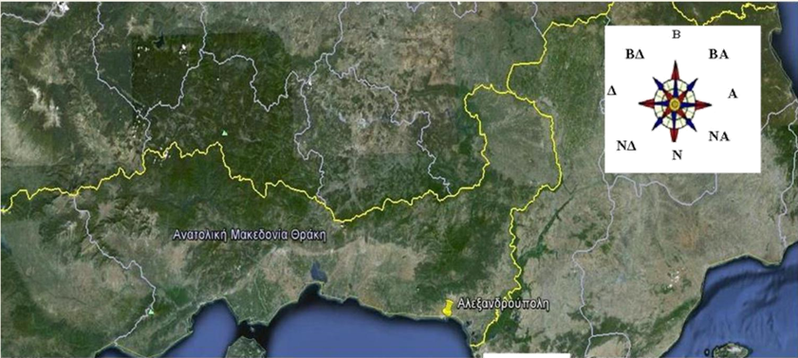
Χερσαία σύνορα
Σύνορα που οριοθετούν το έδαφος μιας χώρας
Προϊόν διακρατικής ή διεθνούς συμφωνίας
Συνήθως νοητή γραμμή, παρουσία φυλακίων, τελωνειακών σταθμών εκατέρωθεν των συνόρων
Εσωτερικά και εξωτερικά σύνορα στην ΕΕ

Slide 12
Θαλάσσια σύνορα και συναφείς έννοιες
Διέπονται από διεθνείς συμβάσεις
Σύμβαση της Γενεύης του 1958
Συνθήκη του Montego Bay του 1982 (γνωστή και ως UNCLOS)
Βασικές έννοιες του Διεθνούς Δικαίου της Θάλασσας
Εσωτερικά ύδατα / internal waters / eaux intérieurs
Γραμμής βάσης / Baseline / ligne de base
Αιγιαλίτιδα ζώνη/χωρικά ύδατα / territorial waters / eaux territoriales
Συνορεύουσα ζώνη / contiguous zone / zone contigue
Αποκλειστική Οικονομική Ζώνη (ΑΟΖ ) / exclusive economic zone / zone économique exclusive
Υφαλοκρηπίδα / Continental shelf /plateau continental
Διεθνή ύδατα / high sea / haute mer
Συνθήκη για το Δίκαιο της Θάλασσας (ΟΗΕ):
http://www.un.org/depts/los/convention_agreements/convention_overv iew_convention.htm

Slide 13
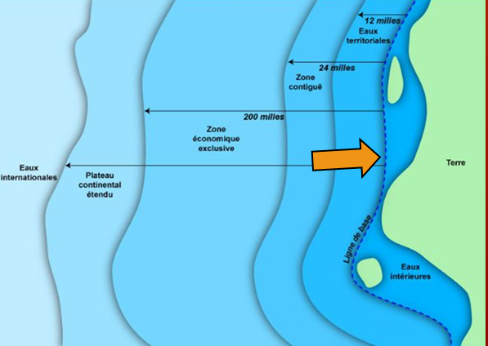
Γραμμή βάσης
Νοητή γραμμή από την οποία υπολογίζονται τα χωρικά ύδατα, η ΑΟΖ κ.ά.
Σε περιοχές όπου η ακτογραμμή παρουσιάζει βαθιές κολπώσεις ή υπάρχει κατά μήκος της και σε άμεση γειτνίαση με αυτή συστάδα νησιών, μπορεί να χρησιμοποιηθεί η μέθοδος των ευθειών γραμμών που συνδέουν κατάλληλα σημεία για τη χάραξη της γραμμής βάσης από την οποία μετριέται η χωρική θάλασσα

Slide 14
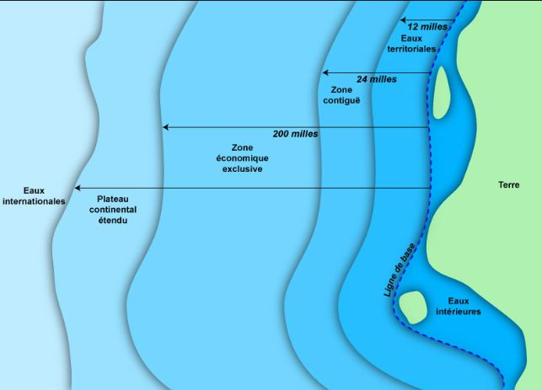
Εσωτερικά ύδατα
Εσωτερικά ύδατα: τα ύδατα που βρίσκονται προς το εσωτερικό των γραμμών βάσης της χωρικής θάλασσας

Slide 15
Χωρικά ύδατα / αιγιαλίτιδα ζώνη / χωρική θάλασσα
Η κυριαρχία του παράκτιου κράτους εκτείνεται πέρα από την ηπειρωτική του επικράτεια και τα εσωτερικά του ύδατα (…) στην παρακείμενη θαλάσσια ζώνη.
Δικαιώματα παράκτιου κράτους
Δικαίωμα ελέγχου
Δικαίωμα εκμετάλλευσης πόρων της θάλασσας, της επιφάνειας του βυθού και του υπεδάφους του
Εύρος των χωρικών υδάτων:
Σύμφωνα με τη Σύμβαση της Γενεύης του 1958 (έως 6 ν.μ. από τη γραμμή βάσης)
Σύμφωνα με τη Συνθήκη του Montego Bay του 1982 (έως 12 ν.μ. από τη γραμμή βάσης)

Slide 16
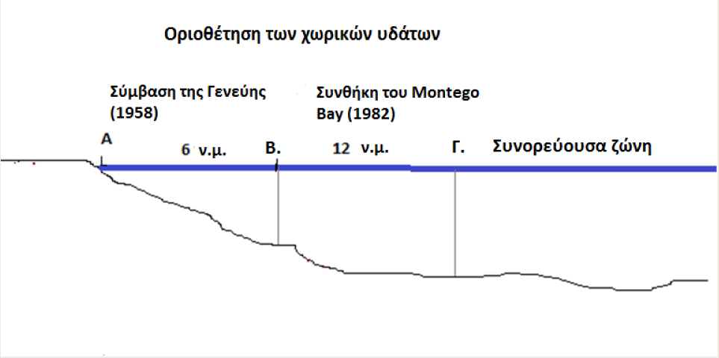
Όρια χωρικών υδάτων
Α: γραμμή βάσης

Slide 17
Συνορεύουσα Ζώνη
Παρακείμενη στην αιγιαλίτιδα ζώνη
Εκτείνεται µέχρι τα 24 ν.μ. από τη γραμμή βάσης (12-24 ν.μ.)
Το παράκτιο κράτος:
µπορεί να ασκεί τον αναγκαίο έλεγχο για την πρόληψη και τιµωρία σε ότι αφορά σε παραβάσεις τελωνείων, υγειονοµικές παραβάσεις ή οικονοµικούς πρόσφυγες

Slide 18
Υφαλοκρηπίδα
Αποτελείται από το θαλάσσιο βυθό και το υπέδαφός του
Υπολογισμός της υφαλοκρηπίδας:
Δύο συνθήκες:
Σύμφωνα με τη Σύμβαση της Γενεύης του 1958: ο θαλάσσιος βυθός και το υπέδαφός του μέχρι ο βυθός να φτάσει στα 200 μέτρα από την επιφάνεια της θάλασσας
Σύμφωνα με τη Συνθήκη του Montego Bay του 1982: ο θαλάσσιος βυθός και το υπέδαφός του μέχρι 200 ν.μ. από τις γραμμές βάσης

Slide 19
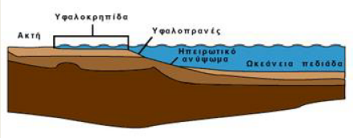
Γεωγραφική έννοια
Διεθνές Δίκαιο της Θάλασσας
Σύμφωνα με τη Σύμβαση της Γενεύης (1958): μέχρι να φτάσουμε στα 200 μέτρα βάθος από τη γραμμή βάσης
Σύμφωνα με τη Συνθήκη του Montego Bay (1982): 200 ν.μ. από τη γραμμή βάσης

Slide 20
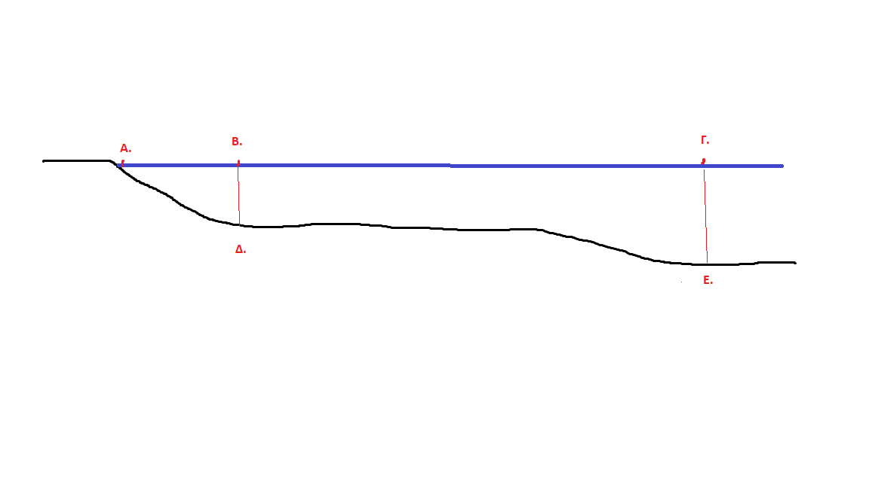
Υφαλοκρηπίδα
Α: γραμμή βάσης
200 ν.μ. από το γραμμή βάσης
Βάθος 200 μέτρα
ΑΔ : Υφαλοκρηπίδα βάσει Σύμβασης της Γενεύης
ΑΕ: Υφαλοκρηπίδα βάσει Συνθήκης Montego Bay

Slide 21
Αποκλειστική Οικονομική Ζώνη (ΑΟΖ)
Θαλάσσια έκταση, εντός της οποίας ένα κράτος έχει δικαίωμα έρευνας ή άλλης εκμετάλλευσης των θαλασσίων πόρων, συμπεριλαμβανομένης της παραγωγής ενέργειας από το νερό και τον άνεμο
Εκτείνεται πέραν των εθνικών υδάτων μιας χώρας (συνήθως 12 ναυτικά μίλια) στα 200 ναυτικά μίλια από τη γραμμή βάσης
Στην περίπτωση που οι ΑΟΖ τέμνονται, έγκειται στις χώρες που τις διεκδικούν να ορίσουν από κοινού τα όρια των ΑΟΖ τους
Διαφορά μεταξύ:
Ανακήρυξης της ΑΟΖ
Το παράκτιο κράτος δηλώνει με μονομερή πράξη τη βούληση να αποκτήσει ΑΟΖ σε μια συγκεκριμένη θαλάσσια περιοχή
Οροθέτησης της ΑΟΖ
Το παράκτιο κράτος σε συνάπτει συμφωνία με τα όμορα κράτη βάσει της οποίας ορίζονται τα όρια της ΑΟΖ κάθε χώρας.

Slide 22
Εφαρμογή Διεθνούς Δικαίου της Θάλασσας στη Μεσόγειο

Slide 23
Επέκταση των χωρικών υδάτων στα 12 ν.μ. στο Αιγαίο
Εάν η Ελλάδα επεκτείνει τα χωρικά της ύδατα στα 12 ναυτικά μίλια:
Το 71,5% του Αιγαίου γίνεται ελληνική θάλασσα επί της οποίας η Ελλάδα μπορεί να ασκήσει πλήρη κυριαρχικά δικαιώματα:
Εκμετάλλευση φυσικών πόρων
Δικαίωμα «ελέγχου» της ναυσιπλοΐας (θίγονται χώρες όπως η Τουρκία, η Ρωσία, η Ουκρανία κ.ά.)
Η Τουρκία έχει δηλώσει ότι η επέκταση των χωρικών υδάτων αποτελεί αιτία πολέμου (casus belli)

Slide 24
Χωρικά ύδατα στο Αιγαίο

Slide 25
Επέκταση χωρικών υδάτων στο Ιόνιο
Τον Ιανουάριο του 2021, η Ελληνική Δημοκρατία επέκτεινε τα χωρικά της ύδατα στο Ιόνιο στα 12 ν.μ.
Η ελληνική πρωτοβουλία εντάχθηκε στο πλαίσιο της «αρχής της αμοιβαιότητας» του Διεθνούς Δικαίου, καθώς τόσο η Ιταλία όσο και η Αλβανία (στο τμήμα που αντικρίζει τους Οθωνούς) είχαν ήδη επεκτείνει τα χωρικά ύδατά τους στα 12 ν.μ.

Slide 26
Επέκταση χωρικών υδάτων στο Ιόνιο
Αποτελεί τμηματική επέκταση του συνόλου των χωρικών υδάτων της Ελλάδας, αφού, στο παρόν στάδιο, τουλάχιστον, τα χωρικά ύδατα της Ελλάδας παραμένουν στα 6 ν.μ. στο Αιγαίο και νοτίως της Κρήτης.
Η Ελλάδα δεν αφίσταται του δικαιώματος επέκτασης των χωρικών της υδάτων στο σύνολό τους στο μέλλον.

Slide 27
Στη βάση του Άρθρου 310 της Συνθήκης, που επιτρέπει τις ερμηνευτικές δηλώσεις, η Ελλάδα κατέθεσε συγκεκριμένες δηλώσεις που αφορούν:
την διέλευση πλοίων και αεροσκαφών μέσω στενών (transit passage through straits), και,
την επιφύλαξη ενάσκησης των πλήρων δικαιωμάτων της Ελλάδας σε μεταγενέστερο στάδιο (π.χ. επέκταση χωρικών υδάτων από 6 ν.μ. σε 12 ν.μ. όπως κατοχυρώνεται ως δικαίωμα από την Σύμβαση για το Δίκαιο της Θάλασσας).

Slide 28
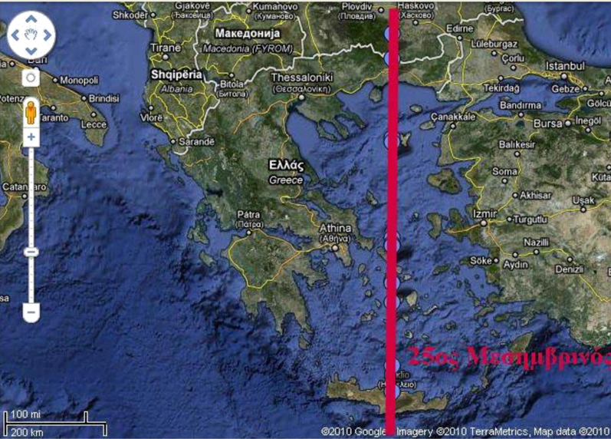
Υφαλοκρηπίδα στο Αιγαίο: Τουρκικές διεκδικήσεις (25ος μεσημβρινός)

Slide 29
Οι Τούρκοι δεν έχουν επικυρώσει τη Συνθήκη του Montego Bay
Υποστηρίζουν ότι τα νησιά δεν έχουν δικαίωμα στην υφαλοκρηπίδα και την ΑΟΖ
Στην περίπτωση του Αιγαίου προτείνουν να χωριστεί στα δύο, με βάση τον 25^{ο} μεσημβρινό (ο μεσημβρινός διέρχεται πάνω από τη Λήμνο, τις Κυκλάδες, το μέσο της Κρήτης…)

Slide 30
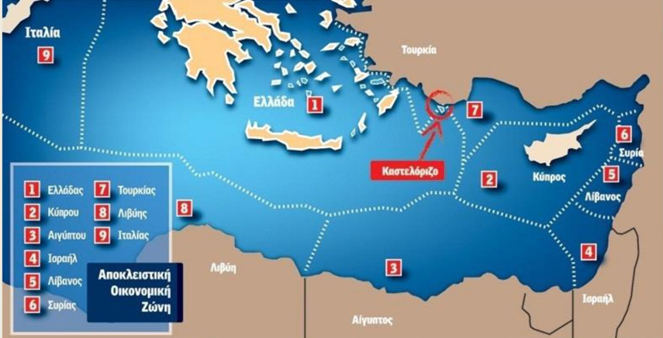
Όρια ΑΟΖ στην Ανατολική Μεσόγειο βάσει Συνθήκης Montego Bay
Σε άλλες περιπτώσεις έχει γίνει επίσημη οριοθέτηση και σε άλλες όχι

Slide 31
Καστελόριζο
Σύμφωνα με την ελληνική θέση τα νησιά έχουν δικαίωμα στην υφαλοκρηπίδα και την ΑΟΖ.
Εφόσον εφαρμοστούν οι προβλέψεις της Συνθήκης του Montego Bay στην περίπτωση του Καστελόριζου, η Ελλάδα θα έχει δικαίωμα στην υφαλοκρηπίδα και την ΑΟΖ νοτίως του Καστελόριζου, θαλάσσια περιοχή που εικάζεται ότι είναι πλούσια σε υδρογονάνθρακες

Slide 32
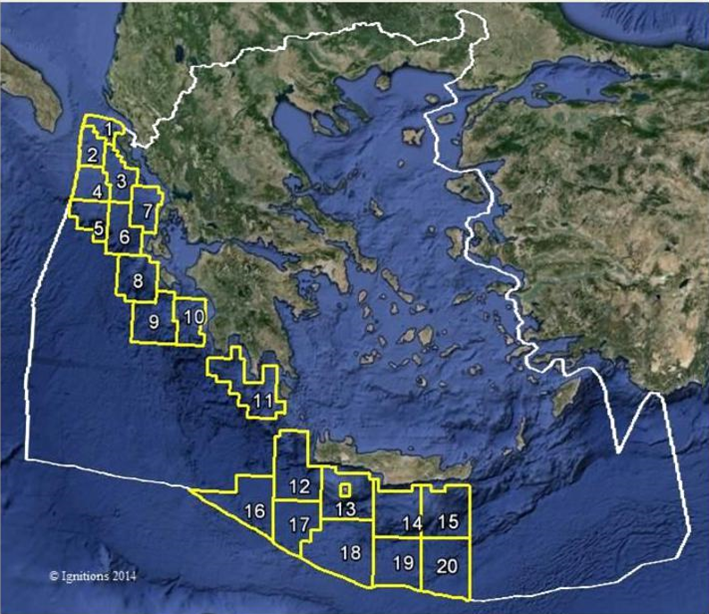
Ελληνική ΑΟΖ
Η Ελλάδα επί πολλά έτη δεν επιχειρούσε να ασκήσει το δικαίωμά της να ορίσει ΑΟΖ
Είχε χαράξει θαλάσσια οικόπεδα, είχε προβεί σε διεθνείς πλειοδοτικούς διαγωνισμούς και είχε εκχωρήσει δικαιώματα σε εταιρείες για έρευνες κ.ά.

Slide 33
ΑΟΖ Ελλάδας & Ιταλίας
Η συμφωνία Ελλάδας & Ιταλίας για την ΑΟΖ της 9ης Ιουνίου 2020 βασίστηκε στη συμφωνία μεταξύ της Ελληνικής Δημοκρατίας και της Ιταλικής Δημοκρατίας «περί οριοθετήσεως των ζωνών υφαλοκρηπίδος των ανηκουσών εις έκαστον των δύο κρατών…» που υπεγράφη στις 24 Μαΐου 1977
Η Συμφωνία, είχε συνομολογηθεί με βάση τις διατάξεις της τότε εν ισχύ Σύμβασης της Γενεύης του 1958 για την Υφαλοκρηπίδα

Slide 34
ΑΟΖ Ελλάδας & Ιταλίας
Μπορεί να μην αμφισβητήθηκε η απόδοση επήρειας των νησιών σε υφαλοκρηπίδα, δεν αναγνωρίσθηκε όμως η πλήρης επήρεια τους.
Στη νησιωτική συστάδα των Οθωνών, στο βόρειο Ιόνιο και στην αντίστοιχη των Στροφάδων, στο νότιο Ιόνιο, αποδόθηκε μειωμένη επήρεια.

Slide 35
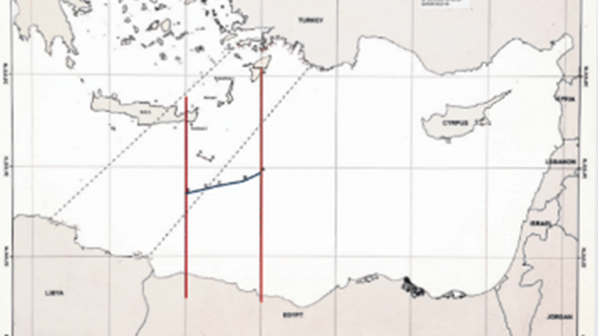
ΑΟΖ Ελλάδας & Αιγύπτου

Slide 36
Βασικά σημεία της ελληνοαιγυπτιακής συμφωνίας
Διασφαλίζει τα ελληνικά κυριαρχικά δικαιώματα όπως ορίζονται από το διεθνές δίκαιο της θάλασσας μεταξύ 26ου και 28ου μεσημβρινού.
Ακυρώνει de facto και de jure τη συμφωνία Σάρατζ - Τουρκίας στο επίμαχο τμήμα των θαλασσίων συνόρων που η Άγκυρα επιχειρεί να αμφισβητήσει.
Ενισχύει την προοπτική υλοποίησης των μεγάλων ενεργειακών έργων διασύνδεσης της νοτιοανατολικής Μεσογείου:
του υποθαλάσσιου αγωγού φυσικού αερίου East Med, ο οποίος θα ενώνει τα θαλάσσια κοιτάσματα φυσικού αερίου της Κύπρου, της Αιγύπτου και του Ισραήλ με τις ενεργειακές αγορές της Ευρώπης.
Το σχέδιο για υγροποίηση φυσικού αερίου από κοιτάσματα της Ν.Α. Μεσογείου στην Αίγυπτο και μεταφορά του με ειδικά διαμορφωμένα LNG
Η συμφωνία είναι μερική, καθώς περιλαμβάνει τα σημεία που αφορούν αποκλειστικά τα δύο κράτη και δεν επεκτείνεται σε περιοχές όπου η διαπραγμάτευση θα έπρεπε να είναι τριμερής, στα δυτικά με τη Λιβύη και στα ανατολικά.

Slide 37
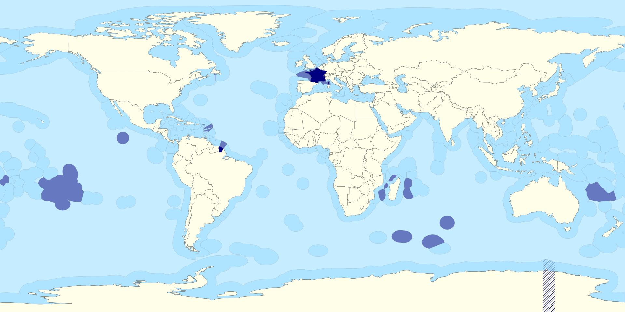
ΑΟΖ Γαλλίας 11.691.000 km²

Slide 38
Πλουτοπαραγωγικοί πόροι των θαλασσών
Βιολογικοί πόροι
Θαλάσσια πανίδα
Ψάρια (ελευθέρας βοσκής και ιχθυοκαλλιεργειών), οστρακοειδή, καρκινοειδή
Θαλάσσια χλωρίδα (βρώση, συστατικά καλλυντικών, φαρμάκων)
Υδρογονάνθρακες
Φυσικό αέριο
Πετρέλαιο
Ανανεώσιμες πηγές ενέργειας
Υδραυλική ενέργεια (θαλάσσια ρεύματα)
Κυματική ενέργεια (κύματα)
Γεωθερμική ενέργεια (γεωθερμικά πεδία)
Αιολική ενέργεια (θαλάσσια αιολικά πάρκα)
Ηλιακή ενέργεια (φωτοβολταϊκά)

Slide 39
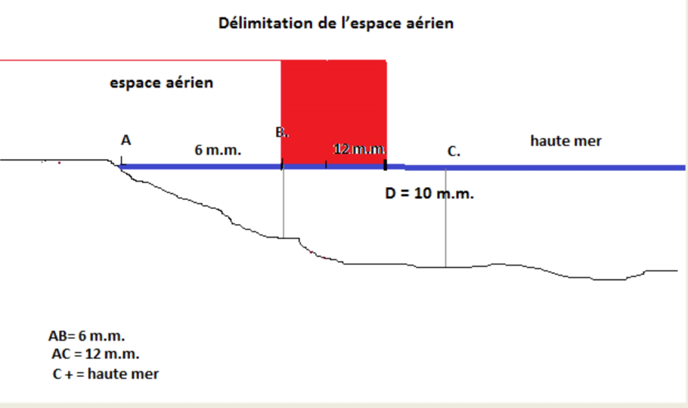
Εναέρια σύνορα
Εναέριος χώρος / airspace / espace aérien
Εξωτερικά όρια
Δεν υπάρχει σχετική διεθνή συνθήκη
Διεθνής πρακτική
Η περίπτωση του Αιγαίου: Ελληνική νομοθεσία:
10 ν.μ. Π.Δ. της 6/18 Σεπτεμβρίου 1931

Slide 40
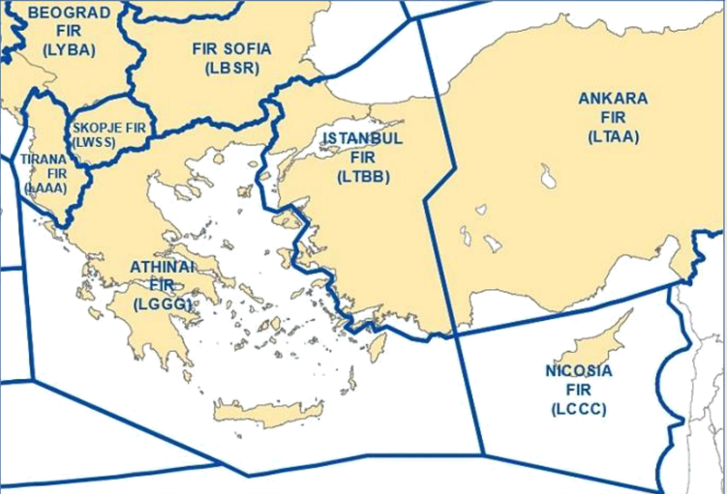
FIR Αθηνών

Slide 41
Το F.I.R. Αθηνών είναι ο εναέριος χώρος που εκτείνεται πάνω από ολόκληρο το Αιγαίο, στα οποία η διεθνής πολιτική αεροπορία (ICAO), έχει δώσει το δικαίωμα στην Ελλάδα να ελέγχει, για την ομαλή διενέργεια των πτήσεων των πολιτικών αεροσκαφών.
Όποιο ξένο αεροσκάφος εισέρχεται στο F.I.R. Αθηνών πρέπει να δίνει στην Ελλάδα σχέδιο πτήσεως, κάτι που τα τουρκικά πολεμικά αεροσκάφη ποτέ δεν κάνουν.

